Slide 1
OFERTA ECONOMICA
PASO 1 ESTUDIAR EL ANEXO 3 MINUTA DEL CONTRATO CLAUSULA CUARTA VALOR DEL CONTRATO
1- PAGO DEL 90% - PAGOS MENSUALES
2- PAGO DEL 10% - CONTRA ENTREGA DE PLANOS AS BUILT LO CUAL EQUIVALE A UNA RETENCION

Slide 2
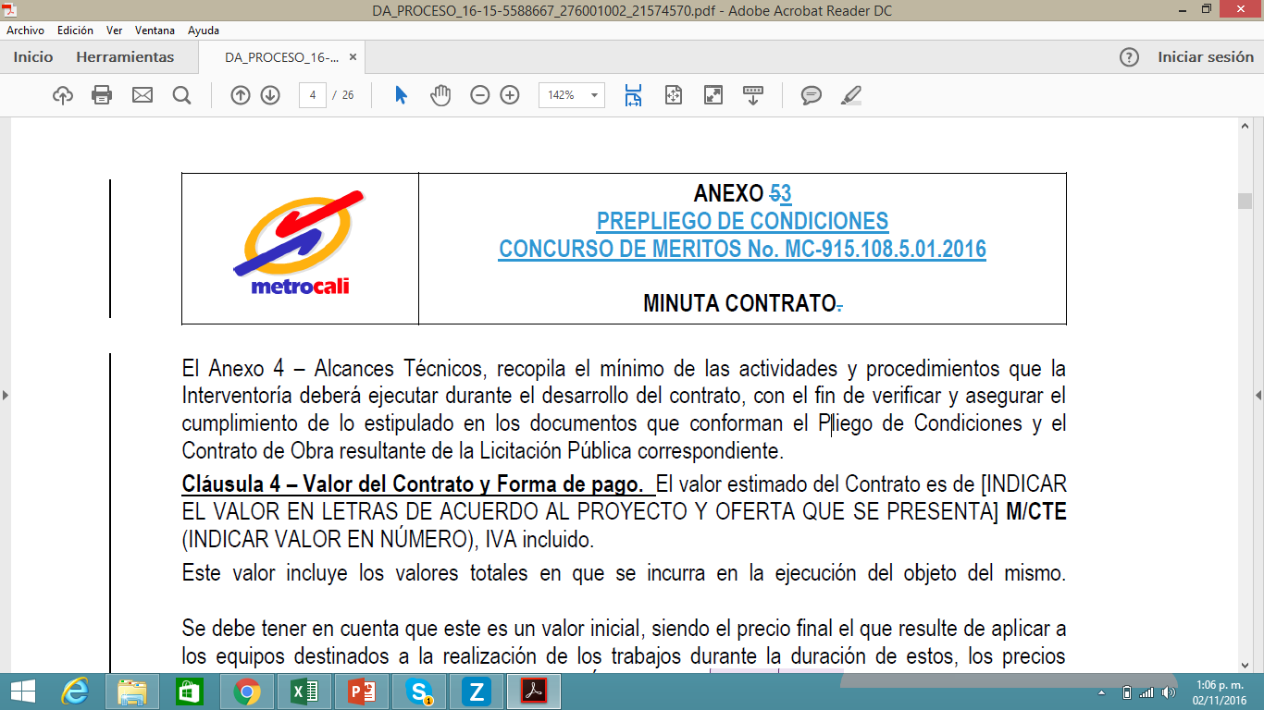
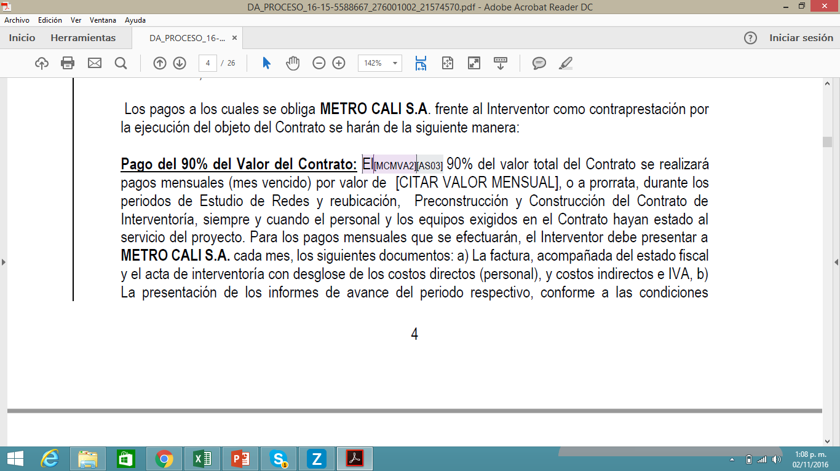
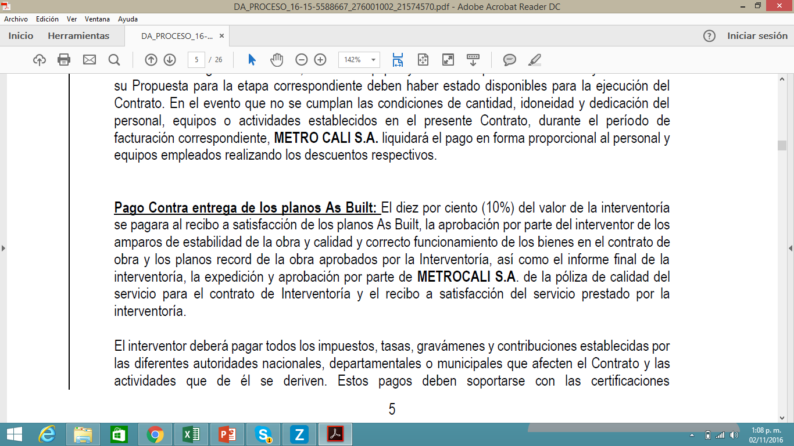

Slide 3
OFERTA ECONOMICA
PASO 2 – IDENTIFICAR EL HITO DE PAGO CONTRA ENTREGA DE LOS PLANOS AS BUILT EN EL FORMATO TCQ

Slide 4
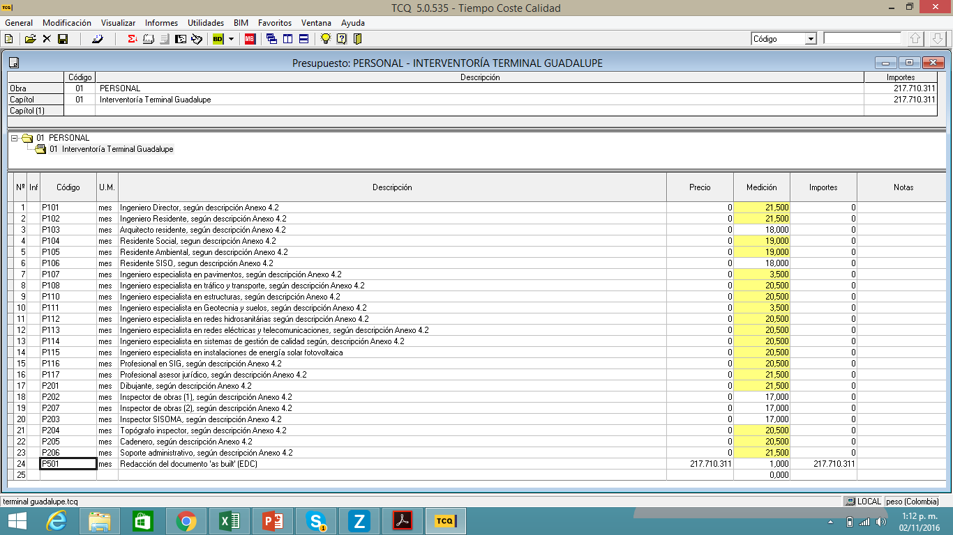

Slide 5
OFERTA ECONOMICA
PASO 3 – SEGÚN EL ANEXO 4.2 CALCULAR EL VALOR DE CADA ITEM

Slide 6
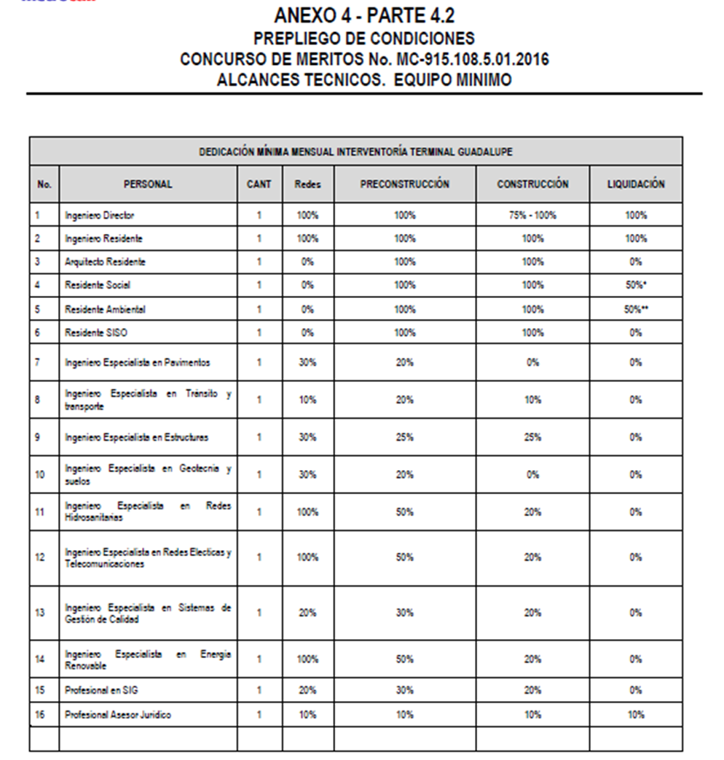
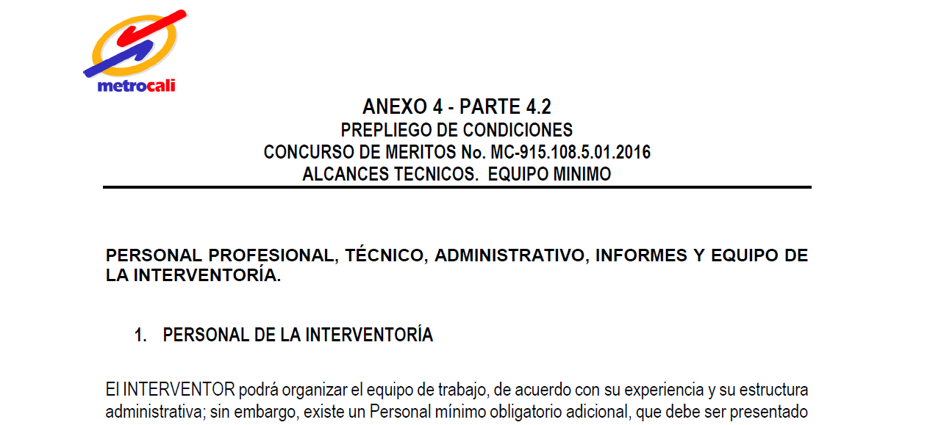


Slide 8
OFERTA ECONOMICA
PASO 4 – DIGITAR ESTE VALOR EN EL FORMATO TCQ

Slide 9
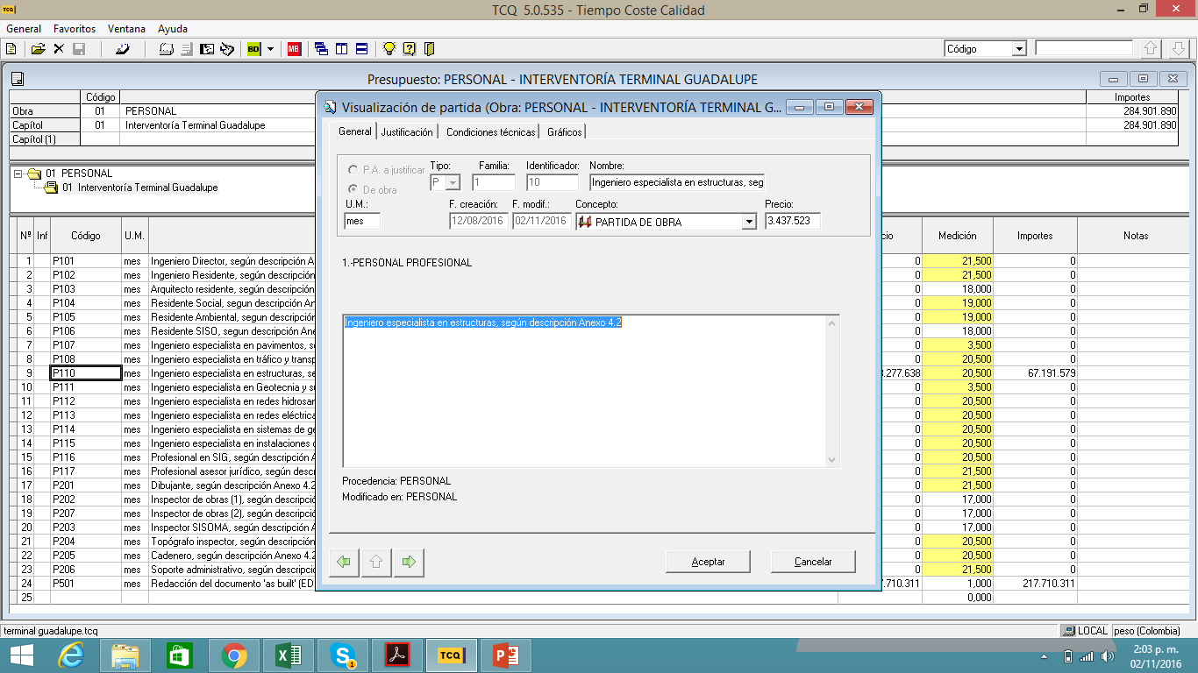
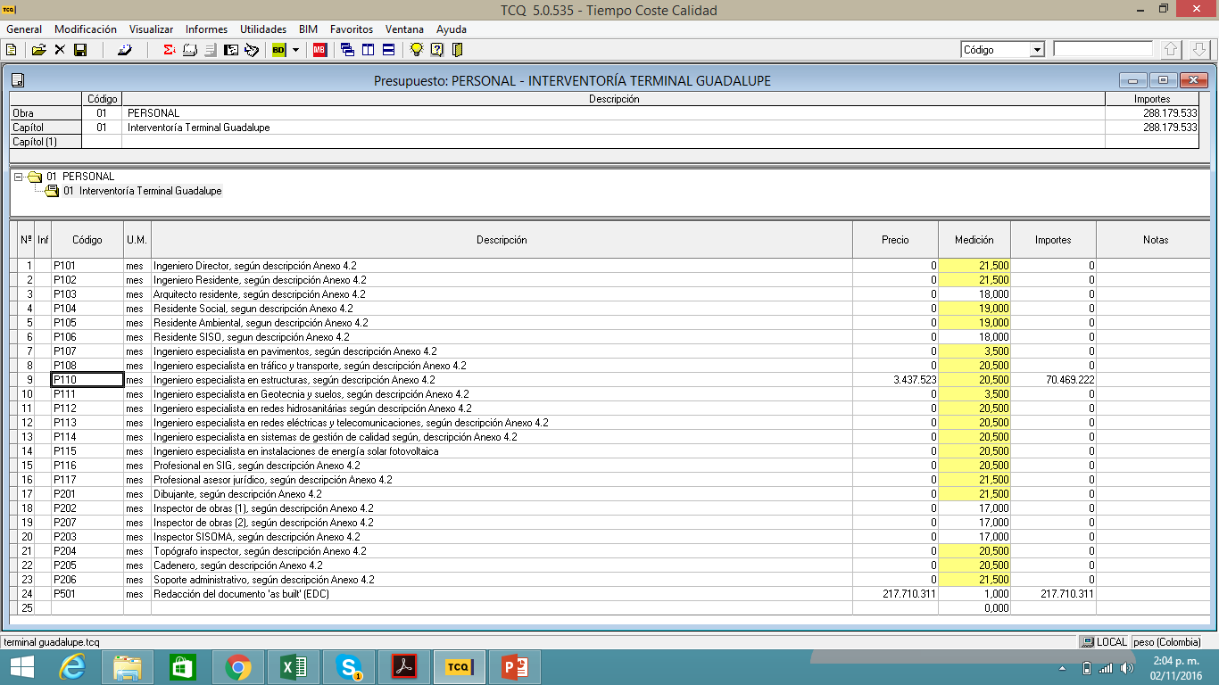

Slide 10
OFERTA ECONOMICA
PASO 5 – UNA VEZ DIGITADOS TODOS LOS VALORES EN EL FORMATO TCQ – VERIFICAR QUE INCLUYENDO LA CIFRA QUE APARCE FIJA EN EL ITEM REDACCIÓN DE PLANOS AS BUIL (EDC) NO SOBREPASA EL PRESUPUESTO OFICIAL

